Slide 1
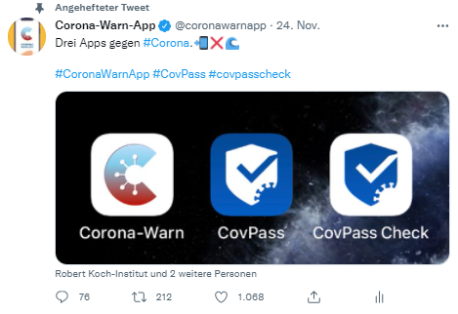
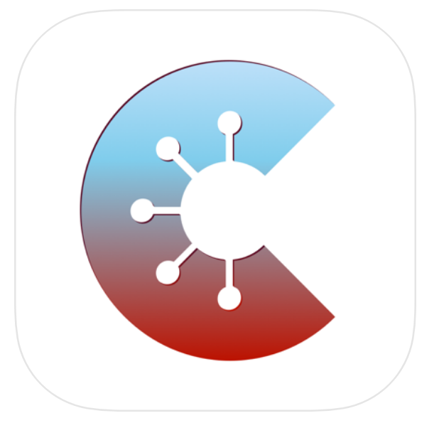
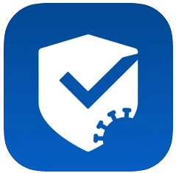
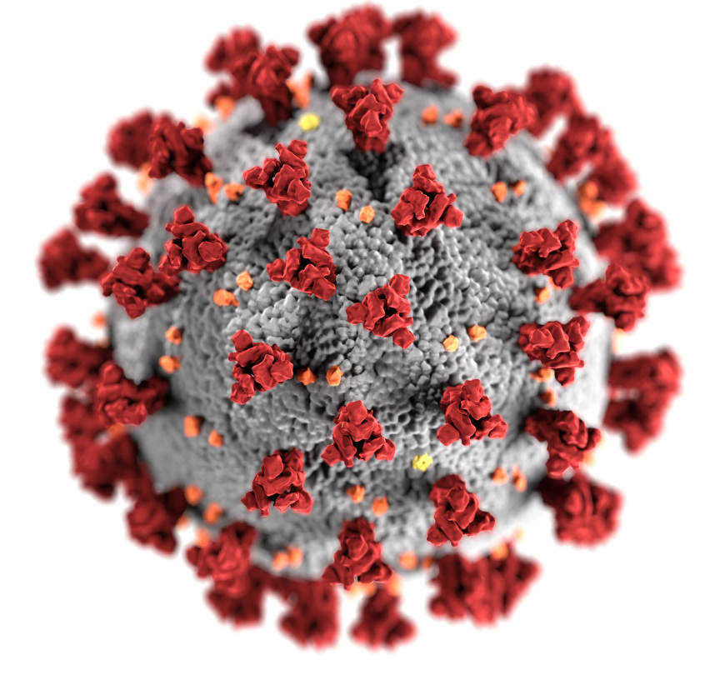
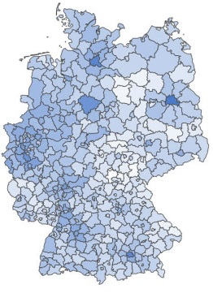
Update Digitale Projekte
Kennzahlen: > knapp 37 Mio. Downloads | 750.000 Warnende insgesamt
>12.000 Warnende/Tag >150.000 empfangene Warnungen/Tag
Entwicklung:
Notification Booster-Impfung nach 6 Monaten
Kommunikation:
BPK über CWA und CovPass-Check
CWA, CovPass-App, CovPassCheck-App (>100k Impressions)
Pandemie-Geschehen (Wochenbericht, Kennzahlen)
Impf-Kommunikation
Kennzahlen: > 134,6 Mio. DCC (Stand 23.11.)
CovPass-App: > 25 Mio. Downloads (Stand 25.11.)
CovPassCheck-App: > 950.000 Downloads (Stand 25.11.)
(tägliche Downloads um 50% gestiegen in der letzten Woche)
Entwicklung: Version 1.14
Kommunikation: Check-App Kommunikationsmaterial steht online zur Verfügung
Akzeptanz der CheckApp steigt → Bsp. NRW Verordnung
Kennzahlen: immer mehr Länder werden wieder als Risikogebiete eingestuft > Zahl der Anmeldungen steigt
ca. 60.000 Anmeldungen pro Tag | > 17,1 Mio. Anmeldungen seit 11/2020
26.11.2021

